Slide 1










CHÀO MỪNG CÁC THẦY CÔ GIÁO ĐẾN DỰ GIỜ
MÔN TIẾNG VIỆT LỚP 4
Giáo viên thực hiện: Vũ Xuân Điền

Slide 2


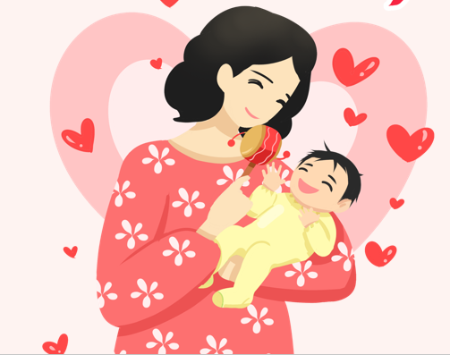
Notes:
Thiết kế: Hương Thảo – Zalo 0972115126

Slide 3
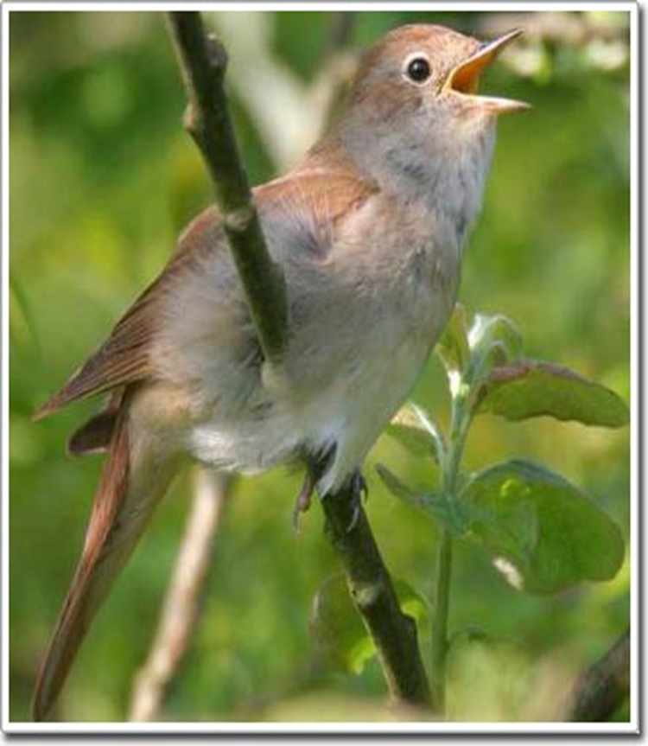
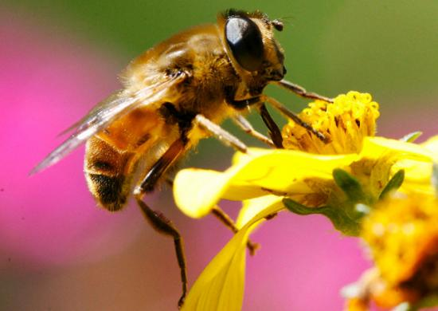
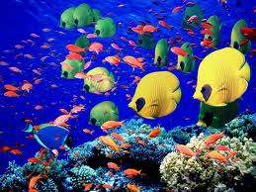

Slide 4




Bài 6:
Tố Hữu
Notes:
Bài thơ Tiếng ru sẽ giúp các em hiểu được những lời tâm tình, khuyên nhủ cùng những mong ước của cha mẹ dành cho con cái.

Slide 5

Con ong làm mật, yêu hoa
Con cá bơi, yêu nước; con chim ca, yêu trời
Con người muốn sống, con ơi
Phải yêu đồng chí, yêu người anh em.
Núi cao bởi có đất bồi
Núi chê đất thấp, núi ngồi ở đâu?
Muôn dòng sông đổ biển sâu
Biển chê sông nhỏ, biển đâu nước còn?
Một ngôi sao, chẳng sáng đêm
Một thân lúa chín, chẳng nên mùa vàng.
Một người – đâu phải nhân gian?
Sống chăng, một đốm lửa tàn mà thôi!
Tre già yêu lấy măng non
Chắt chiu như mẹ yêu con tháng ngày
Mai sau con lớn hơn thầy
Các con ôm cả hai tay đất tròn.
(Tố Hữu)

Slide 6
1
3
Con ong làm mật, yêu hoa
Con cá bơi, yêu nước; con chim ca, yêu trời
Con người muốn sống, con ơi
Phải yêu đồng chí, yêu người anh em.
Núi cao bởi có đất bồi
Núi chê đất thấp, núi ngồi ở đâu?
Muôn dòng sông đổ biển sâu
Biển chê sông nhỏ, biển đâu nước còn?
2
4
Một ngôi sao, chẳng sáng đêm
Một thân lúa chín, chẳng nên mùa vàng.
Một người – đâu phải nhân gian?
Sống chăng, một đốm lửa tàn mà thôi!
Tre già yêu lấy măng non
Chắt chiu như mẹ yêu con tháng ngày
Mai sau con lớn hơn thầy
Các con ôm cả hai tay đất tròn.
(Tố Hữu)

Slide 7
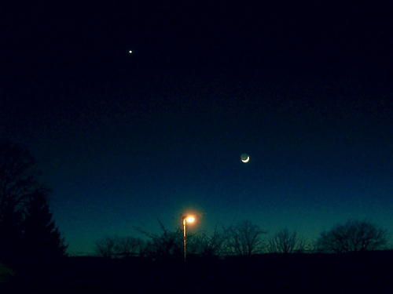
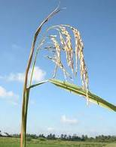

Một ngôi sao
Một bông lúa chín
Một người

Slide 8

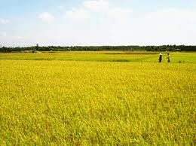
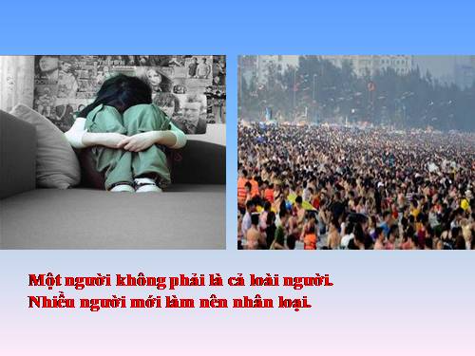
Nhiều người
mới làm nên nhân gian.
Nhiều ngôi sao
mới làm nên đêm sao sang.
Nhiều thân lúa chín
mới làm nên mùa vàng.

Slide 9
Con ong làm mật, yêu hoa
Con cá bơi, yêu nước; con chim ca, yêu trời
Con người muốn sống, con ơi
Phải yêu đồng chí, yêu người anh em.
Núi cao bởi có đất bồi
Núi chê đất thấp, núi ngồi ở đâu?
Muôn dòng sông đổ biển sâu
Biển chê sông nhỏ, biển đâu nước còn?
Một ngôi sao, chẳng sáng đêm
Một thân lúa chín, chẳng nên mùa vàng.
Một người – đâu phải nhân gian?
Sống chăng, một đốm lửa tàn mà thôi!
Tre già yêu lấy măng non
Chắt chiu như mẹ yêu con tháng ngày
Mai sau con lớn hơn thầy
Các con ôm cả hai tay đất tròn.
(Tố Hữu)

Slide 10


Bài thơ là lời khuyên nhủ và ước mong của cha mẹ dành cho con cái. Mong con lớn lên tài giỏi, thành người tốt.

Slide 11
Con ong làm mật, yêu hoa
Con cá bơi, yêu nước; con chim ca, yêu trời
Con người muốn sống, con ơi
Phải yêu đồng chí, yêu người anh em.
Núi cao bởi có đất bồi
Núi chê đất thấp, núi ngồi ở đâu?
Muôn dòng sông đổ biển sâu
Biển chê sông nhỏ, biển đâu nước còn?
Một ngôi sao, chẳng sáng đêm
Một thân lúa chín, chẳng nên mùa vàng.
Một người – đâu phải nhân gian?
Sống chăng, một đốm lửa tàn mà thôi!
Tre già yêu lấy măng non
Chắt chiu như mẹ yêu con tháng ngày
Mai sau con lớn hơn thầy
Các con ôm cả hai tay đất tròn.
(Tố Hữu)
Nội dung:
Bài thơ là lời khuyên nhủ và ước mong của cha mẹ dành cho con cái. Mong con lớn lên tài giỏi, thành người tốt.

Slide 12


XIN CHÂN THÀNH CÁM ƠN QUÝ THẦY CÔ VÀ CÁC EM HỌC SINH
CHÚC CÁC EM HỌC TỐT !

